Slide 1
第三章
JSP数据交互

Slide 2
本章目标
1
request
2
response
3
转发和重定向

Slide 3


3.1 request
理论
Request对象
实践
实现注册功能
讲解时间：
15分钟
实践时间：
15分钟

Slide 4
3.1.1 JSP内置对象
JSP内置对象是 Web 容器创建的一组对象
JSP内置对象的名称是JSP 的保留字
JSP内置对象是可以直接在JSP页面使用的对象，无需使用“new”获取实例
没有出现new关键字，但却可以使用request对象
<%
request.setCharacterEncoding("GBK");
String titleName =
request.getParameter("titlename");
%>

Slide 5

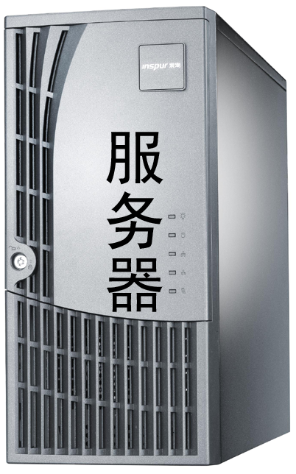


3.1.2 JSP内置对象request
request对象主要用于处理客户端请求
JSP 页面
请求
请求信息
request 对象
客户端

Slide 6

3.1.3 JSP内置对象request
request对象常用方法
方法名称 | 说 明
String getParameter(String name) | 根据页面表单组件名称获取页面提交数据
String[ ] getParameterValues(String name) | 获取一个页面表单组件对应多个值时的用户的请求数据
void setCharacterEncoding(String charset) | 指定每个请求的编码，在调用getParameter( )之前进行设定，可以解决中文乱码问题
String getRemoterAddr() | 返回提交请求的客户机的IP地址

Slide 7
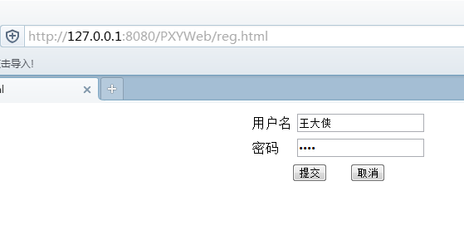
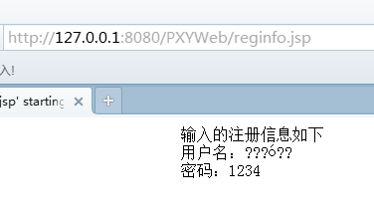
3.1.4 JSP内置对象request
编程实现注册功能
注册信息包括：用户名、密码
页面提交后，显示输入的数据
1
2

Slide 8
3.1.5 JSP内置对象request
注册页面
<form name="form1" method="post" action="reginfo.jsp">
<table border="0" align="center">
<tr> <td>用户名</td><td> <input type="text" name="name"></td></tr>
<tr><td>密码</td><td > <input type="password" name="pwd"> </td></tr>
<tr><td colspan="2" align="center">
<input type="submit" value="提交" />&nbsp;&nbsp;
<input type="reset" value="取消" />
</td></tr>
</table>
</form>

Slide 9

3.1.6 JSP内置对象request
信息读取显示页面
<%
//读取用户名和密码
String name = request.getParameter("name");
String pwd = request.getParameter("pwd");
out.println("输入的注册信息如下<br />");
out.println("用户名："+name+"<br />");
out.println("密码："+pwd);
%>
为什么我们输入的中文都是乱码显示？

Slide 10

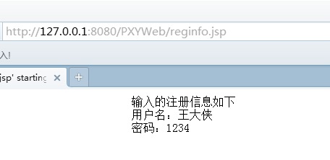
3.1.7 JSP内置对象request
在进行页面开发时，存在多种字符集编码设置，我们只需要在页面设置支持中文字符的字符集就可以了
<% ----以GET方式提交数据时----
//读取用户名和密码
String name = request.getParameter("name");
//对请求数据进行字符编码
name = new String(name.getBytes("ISO-8859-1"), "GBK");
%>
<% ----以POST方式提交数据时----
//设置读取请求信息的字符编码为GBK或者GB2312
request.setCharacterEncoding("GBK");
//读取用户名和密码
String name = request.getParameter("name");
String pwd = request.getParameter("pwd");
%>

Slide 11

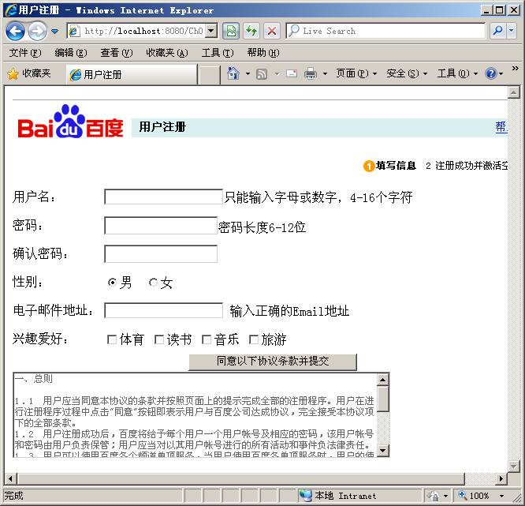

练习——注册页面请求信息获取
实践时间：
15分钟
需求说明：
编写注册页面
通过表单提交注册信息
在提交页面中获取表单提交数据
将获取的数据输出显示

Slide 12
3.2 response
理论
Response对象
实践
掌握Response对象的属性和方法
讲解时间：
15分钟
实践时间：
15分钟

Slide 13

3.2.1 JSP内置对象response
Response对象用于动态响应客户端请示，控制发送给用户的信息，并将动态生成响应。Response对象只提供了一个数据集合cookie，它用于在客户端写入cookie值。若指定的cookie不存在，则创建它。若存在，则将自动进行更新。结果返回给客户端浏览器。
JSP 页面
从服务器中检索的信息
响应
response 对象
客户端
存储信息，以在响应客户端请求时发送此信息

Slide 14
3.2.2 response对象常用方法
response对象常用方法
方法名称 | 说 明
response.write ”” | 向客户端发送浏览器能够处理的各种数据,包括:html代码,脚本程序等。
response.redirect("url") | 将请求重新定位到一个不同的URL，即页面重定向。
response.End | 用来终止脚本程序,将之前的页面内容发送到客户端，不再执行后面的语句。
response.Clear | 将缓冲区中的当前页面内容全部清除。
response.Flush | 将缓冲区中的当前页面内容立刻输出到客户端。

Slide 15
3.2.3 response对象常用属性
response对象常用属性
方法名称 | 说 明
Response.Buffer | 回应只到某一页结束或Response.Flush或Response.End方法调用时才发送出去。服务器将输出送给客户端后就不能再设置Buffer属性。
Response.CacheControl | 指明是否Proxy服务器能缓存ActiveServerPage。缺省时，其值为FALSE。当设置其属性为Public时，Proxy服务器可以缓冲由Asp产生的输出。
Response.ContentType | 指明回应内容的类型。可能的值为text/plain和image/GIF，默认值text/HTML。
Response.Expires | 浏览器可以缓存当前页的时间长度，以分钟为单位。
Response.Status="状态描述字符串" | 用来设置Web服务器要响应的状态行的值。

Slide 16
3.3 转发与重定向
理论
转发与重定向
实践
掌握转发与重定向的作用
讲解时间：
15分钟
实践时间：
15分钟

Slide 17
3.3.3 重定向
重定向的作用：在多个页面交互过程中实现请求数据的共享
转发的实现：
RequestDispatcher对象
forward()方法
<%
RequestDispatcher rd=request.getRequestDispatcher("welcome.jsp");
rd.forward(request,response);
%>
将当前接收的用户请求，发送给服务器的其他资源使用

Slide 18
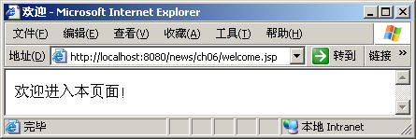
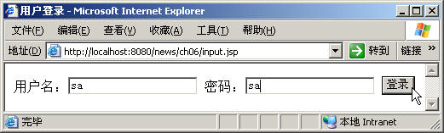
3.2.3 JSP内置对象response
根据业务逻辑实现页面跳转
客户端重新建立链接
control.jsp
<%
request.setCharacterEncoding("GBK");
String name = request.getParameter("userName");
String pwd = request.getParameter("pwd");
if(name.equals("sa") && pwd.equals("sa")) response.sendRedirect("welcome.jsp");
%>
<form name="form1" method=post action="control.jsp">
用户名：<input type="text" name="userName">
密码：<input type="password" name="pwd">
<input type="submit" value="登录">
<form>
跳转至欢迎页面
input.jsp
Notes:
若时间富裕、可采用现场编程方式
提示学员注意URL地址栏中的变化，与用request进行请求转发进行对比，只需说明URL地址的不同之处即可。

Slide 19

JSP内置对象response 3-3
页面实现跳转了，请求的信息是否也一起转移呢？
那么如何才能实现页面跳转后，请求信息不丢失呢？

Slide 20
3.3.3 转发
转发的作用：在多个页面交互过程中实现请求数据的共享
转发的实现：
RequestDispatcher对象
forward()方法
<%
RequestDispatcher rd=request.getRequestDispatcher("welcome.jsp");
rd.forward(request,response);
%>
将当前接收的用户请求，发送给服务器的其他资源使用

Slide 21
转发与重定向的比较
转发是在服务器端发挥作用，通过forward方法将提交信息在多个页面间进行传递。
转发是在服务器内部控制权的转移，客户端浏览器的地址栏不会显示出转向后的地址
重定向是在客户端发挥作用，通过请求新的地址实现页面转向
重定向是通过浏览器重新请求地址，在地址栏中可以显示转向后的地址

Slide 22
练习——转发与重定向的应用
需求说明
用户进入个人邮箱，要求：
登录成功后需要在首页显示“欢迎你xxx”
登录失败后，返回到登录界面，重新登录
实践时间：
10分钟

Slide 23
总结
request对象的作用？包含哪些常用的方法？
JSP是如何实现对用户请求的相应？
什么是重定向？什么是转发？
转发与重定向的区别？

Slide 24


